Slide 1
Kontrola kvality v analytické fázi laboratorního procesu
Andrea Wagnerová

Slide 2
Kontrola kvality
Postup pro monitorování pracovního procesu detekující problémy a zajišťující nápravu ještě před dodáním produktu nebo služby (westgard.com).
Slouží ke sledování procesu měření a odhalení chyb při měření.
Na zajištění kvality ve zdravotnických zařízeních je kladen stále vyšší důraz především v souvislosti s bezpečím pacientů při diagnostickém anebo léčebném procesu.
analytická fáze
preanalytická fáze
postanalytická fáze

Slide 3
Kontrola kvality v analytické fázi
Interní kontrola kvality (IKK): zabezpečení analytické spolehlivosti výsledků
cílem je detekovat a minimalizovat analytické chyby,
v souladu s legislativou (ČSN EN ISO 15189:2013)
v souladu s doporučením odborné společnosti např. ČSKB.
Externí kontrola kvality (EHK): součástí zajištění kvality výsledků
cílem je detekovat a minimalizovat analytické chyby,
mezilaboratorní porovnání,
účast laboratoře dle doporučení odborné společnosti např. ČSKB,
SEKK, CAP, EQAS.

Slide 4
Interní kontrola kvality
zajišťuje spolehlivost procesu měření tím, že odhaluje systematické i náhodné chyby měření,
firemní (deklarované hodnoty) x bez deklarovaných hodnot x vlastní,
s každou sérií vzorků (některé častěji, více hladin).
Proces vydání výsledku lékaři je kombinací pravidel:
zpracování kontrolních vzorků,
sledování výsledků pacientských vzorků (delta check),
sledování hlášení analytického systému.

Slide 5
Hodnocení IKK
Levey-Jenningsův diagram:
velmi často používaný typ regulačního grafu,
kvalita IKK sledována statistickými nástroji,
umožňuje sledovat IKK v čase:
centrální linie (aritmetický průměr nebo od výrobce),
regulační linie (násobky směrodatné odchylky, tj. 2SD, 3SD).
Statistické nástroje pro hodnocení IKK:
software analyzátoru,
LIS,
software určený pro vyhodnocení IKK = Unity Real Time.

Slide 6
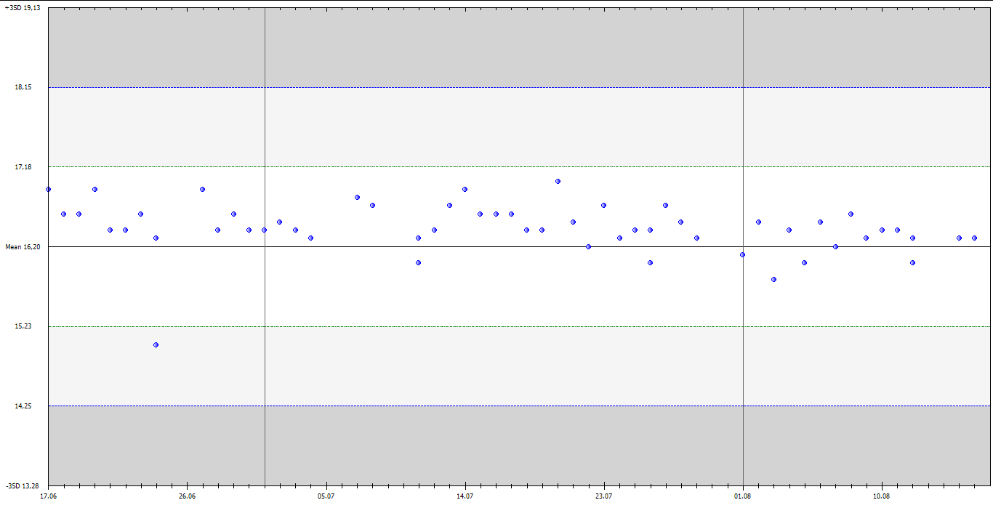
Levey-Jenningsův diagram
Statistický program vypočítává aktuální aritmetický průměr, směrodatnou odchylku (SD), variační koeficient (CV).
Obrázek: Levey-Jenningsův diagram, software Unity Real Time

Slide 7
Ukazatele variability
Směrodatná odchylka (σ)
mírou variability, stejné jednotky jako původní hodnoty
druhá odmocnina z rozptylu (σ2) Pozn.: Rozptyl je průměrem druhých mocnin odchylek jednotlivých hodnot od aritmetického průměru z hodnot statistického souboru.
Aritmetický průměr (x)
součet hodnot děleno počtem měření
Variační koeficient
relativní rozptýlení dat CV = s * 100
podíl směrodatné odchylky k průměru v procentech x
Pozn.: x … aritmetický průměr měření

Slide 8
Westgardova pravidla
Westgardovo schéma má 6 základních pravidel:
1-3s, 2-2s, R-4s, 1-2s, 4-1s, 10×.
1-3s
kolikrát situace nastala násobek SD (velikost odchylky)
varovná pravidla – prověření systému, nemusí být důvodem k zamítnutí analytické série
regulační – prověření systému, je důvodem k zamítnutí analytické série
odhalení systematické (např. 2-2s) i náhodné chyby (např. 1-3s)

Slide 9
Hodnocení EHK
analýza vzorku EHK s neznámou koncentrací analytu,
porovnání zjištěných hodnot laboratoře s referenční hodnotou,
hodnocení nezávislou organizací,
certifikát, osvědčení o účasti, výsledkový list, statistické hodnocení, komentáře supervizora.

Slide 10
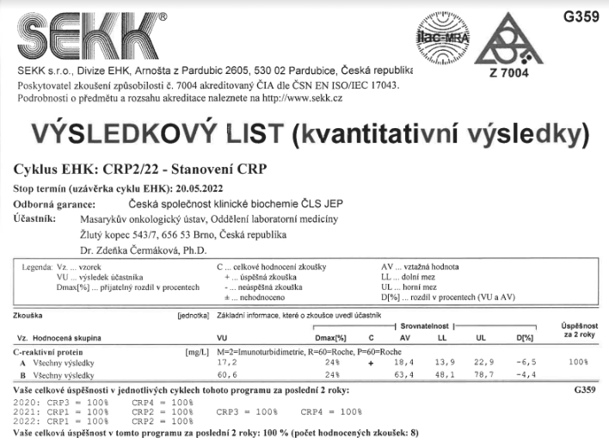
Výsledkový list EHK
Obrázek: Výsledkový list, SEKK

Slide 11
Metrologie (VIM3)
Věda o měření a jeho aplikaci.
UNMZ = Úřad pro technickou normalizaci, metrologii a státní zkušebnictví (www.unmz.cz)
oblast veličin a jednotek, postupů a principů měření, měřidel

Slide 12
Měření
Proces experimentálního získávání hodnoty veličiny, která může být důvodně přiřazena veličině.
Výsledek měření – hodnota veličiny získaná měřením, výsledek měření by měl být vydávaný ve standardizované podobě:
P_Glu = 4,0 mmol/l

Slide 13
Výsledek měření
P_Glu = 4,0 mmol/l
vyšetřovaný systém
plazma
moč
mozkomíšní mok
vyšetřovaný analyt
glukóza
urea
vápník
měřená veličina
látkové množství
hmotnostní koncentrace
číselná hodnota
4,5
15
350
Jednotka
mol/l
g/l
ukat/l

Slide 14
Chyba měření (VIM3)
Naměřená hodnota veličiny mínus referenční hodnota veličiny.
rozdíl hodnoty zjištěné a skutečné,
čím je chyba menší, tím je výsledek přesnější.

Slide 15
Chyba systematická
Složka chyby měření, která v opakovaných měřeních zůstává konstantní nebo se mění předvídatelným způsobem.
soustavná,
systematickou chybu charakterizuje aritmetický průměr,
vyjádření jako BIAS (hodnota odhadu systematické chyby měření, pravdivost).
výsledek se odchyluje vždy jedním směrem.
Referenční hodnotou veličiny je pravá hodnota veličiny (standardu)
se zanedbatelnou nejistotou měření.
Vznikají nedokonalostí metody, měřícího přístroje, návyky personálu.

Slide 16
Chyby systematické
konstantní složka – výsledek je odchýlen vždy o stejnou hodnotu,
proporcionální složka – výsledek je vychýlen o stejný násobek,
kombinace obou předchozích.
Obrázek: Chyby systematické

Slide 17
Chyba náhodná
Složka chyby měření, která se v opakovaných měřeních mění NEpředvídatelným způsobem.
nahodilá, původ není znám, nelze ji matematicky korigovat,
je charakterizována směrodatnou odchylkou (preciznost),
nabývá kladných i záporných hodnot.
Referenční hodnotou veličiny náhodné chyby měření je aritmetický průměr (opakované měření téže veličiny).
Zdrojem náhodné chyby může být nesprávná příprava reagencie, měřící přístroj, personál.

Slide 18
Základní metrologické pojmy
Mezinárodní metrologický slovník, nyní VIM3
Anglický termín | Český ekvivalent (dříve)
Measurement trueness | pravdivost měření
Measurement accuracy | správnost měření
Measurement precision | přesnost měření
Český ekvivalent (terminologie VIM3)
pravdivost měření
přesnost měření
preciznost měření
Tabulka: Změny v metrologickém slovníku

Slide 19
Pravdivost měření
Je těsnost shody mezi aritmetickým průměrem nekonečného počtu opakovaných naměřených hodnot veličiny a referenční hodnotou veličiny.
rozdíl aritmetického průměru naměřených hodnot od referenční hodnoty,
mírou pravdivosti je BIAS (vychýlení).
BIAS je hodnota odhadu systematické chyby měření.
b_{abs} = x – x₀
b_{rel} = x – x₀ × 100 pro vyjádření v %
x₀
Pozn.: x … aritmetický průměr měření, x₀ … referenční hodnota

Slide 20
Přesnost měření
Je těsnost shody mezi naměřenou hodnotou veličiny a pravou hodnotou měřené veličiny.
přesnější měření = měření s menší chybou.
Termín přesnost měření se vztahuje k preciznosti i pravdivosti měření, tj. vlivu náhodných i systematických chyb.

Slide 21
Vztah mezi precizností a přesností měření
precizní a přesné precizní a nepřesné neprecizní a přesné neprecizní a nepřesné

Slide 22
Preciznost měření
Je těsnost shody mezi indikacemi nebo naměřenými hodnotami veličiny získanými opakovanými měřeními na stejném objektu nebo na podobných objektech za specifikovaných podmínek.
vyjádřena číselně mírami nepreciznosti, tj. např. směrodatnou odchylkou, CV za specifikovaných podmínek,
nemá vztah ke skutečné hodnotě,
závisí pouze na náhodných chybách měření.
Specifikované podmínky: podmínky opakovatelnosti měření, mezilehlé preciznosti měření, reprodukovatelnosti měření.

Slide 23
Preciznost měření
za podmínek
opakovatelnosti měření
mezilehlé preciznosti měření
reprodukovatelnosti měření

Slide 24
Opakovatelnost měření
Je souborem podmínek měření, který zahrnuje stejný postup měření, stejný obslužný personál, stejný měřící systém, stejné pracovní podmínky, stejné místo a opakování měření na stejném objektu v krátkém časovém intervalu.
Příkladem je opakování měření je měření jednoho analytu jednoho vzorku 10× těsně za sebou.

Slide 25
Mezilehlá preciznost měření
Je souborem podmínek měření, který zahrnuje stejný postup měření, stejné místo a opakování měření na stejném objektu nebo podobných objektech v rozšířeném časovém úseku, ale smí obsahovat další podmínky zahrnující změny.
změny mohou zahrnovat nové kalibrace, kalibrátory, obslužný personál, meřící systémy
Příkladem je dlouhodobé měření referenčních materiálů, tj. měření referenčního materiálu (tzv. kontrolního – každý den) jako součást IKK.

Slide 26
Reprodukovatelnost měření
Je souborem podmínek měření, který zahrnuje různá místa, obslužný personál, měřící systémy a opakování měření na stejném nebo podobném objektu.
Příkladem je porovnání výsledků měření při analýze téhož kontrolního materiálu v různých laboratořích, tj. porovnání výsledků v rámci EHK.

Slide 27
Nejistota měření
Nezáporný parametr charakterizující rozptýlení hodnot veličiny přiřazených k měřené veličině na základě použité informace.
každý výsledek měření je získán s určitou nejistotou, tzn. že naměřená hodnota se od té původní může lišit a tento rozdíl je dán právě nejistotou měření
charakterizuje míru rozptýlení hodnot a lze předpokládat, že naměřená hodnota se bude nacházet v určitém intervalu hodnot
parametrem může být směrodatná odchylka nazvaná jako standardní nejistota měření
Příkladem je naměřená hodnota (výsledek glukózy) 4,2 mmol/l s uvedenou nejistotou U = xxx mmol/l, tzn. že žadatel musí přihlédnout k tomu, že naměřená hodnota mohla být také 402 – xxx nebo 4,2 + xxx.

Slide 28
Výpočet nejistoty měření
v rámci verifikace metody (provádí se v laboratoři)
nové doporučení pro výpočet od roku 2021
https://www.sekk.cz/eqa/2021_nejistoty_doporuceni.pdf

Slide 29
Literatura, užitečné odkazy
Terminologie v oblasti metrologie_DEF.pdf (unmz.cz)
https://www.sekk.cz/eqa/2021_nejistoty_doporuceni.pdf

Slide 30
Děkuji za pozornost.
Autor: RNDr. Andrea Wagnerová
Kontakt: 532 236 860 (OKMI, FN Brno), wagnerova.andrea@fnbrno.cz

